Slide 1
８月度 作業報告（２／３）
１．個人アイテム：新規機能の提案及び設計～実装 概要 ：設計～実装を担うことによって各フェーズについての理解を進める。
背景 ： 統合マスタシステムにおいては縦割りで担当箇所が決まっているために、能力が偏りやすい。また、個人でいえば担当したフェーズがないこともあり、詳細部分が見えない。統括した判断するには各フェーズを担当することが重要であり、これを目的として新機能を設計～実装を担う。
目的 ：各フェーズを担当することで必要なスキルを身に付ける
全体進捗：新機能については決定まで至っていない。2週間ほどの遅れ。
全体スケジュールとしては8月中に設計完了,2２/12/Eまでに実装完了。
実装機能についてはいくつか提案し、検討中
今月の実績：いくつか機能を提案が決定には至っていない。今後、ユーザへの聞き込みを行い、必要となる機能を再度調査する。
来月の計画：課長承認
課題／対策案：今のところなし。
特記事項：今のところなし。

Slide 2
チェックルールの管理機能構築
補足事項：参考、出典など

Slide 3
投資計画概要サマリ
◇投資計画概要
投資計画名 | マスタ判定機能の完全システム化
投資区分 | [IT推]投資提案 |  | 予算区分 | 22B | 管理番号 |  | 申請部門 | [ＩＴ推]
投資額 | 申請時 |  |  | 実行時 |  |  | 資産計上先部門 | [ＩＴ推]
スケジュール | 計画 | 発注 |  | 検収 |  | 運用開始 （計上） | ’23/01 | TS-No.
 | 実行 |  |  |  |  |  | ’23/01 | ー
◇問題提起
マスタを登録する際に、データがルールに反していないかを判定する機能(マスタチェック)が組み込まれている。マスタチェック機能は、新規製品が作られたり、マスタ登録方法の変更に伴い、ユーザが確認・修正依頼⇒システム担当者にてルールを編集⇒適用 という順番になっている。適用まで１週間ほどかかるため、その際ユーザは余分な確認作業を実施が必要される。 また、ルール一覧はexcelで管理しており、これらの完全システム化することによってユーザ負担・運用負担・開発負担の改善を図る
◇提案内容(対策)
アプリ内でのルールの確認・修正・適用を可能とする。マスタ判定機能の完全システム化を導入する。
◇導入費用
提案額 ： 導入費用：１年* 3h *()
◇効果
効果 ： ユーザの単位時間当たりの給料*ユーザの待機時間*システム停止 2/月 * : リリースに作業の減少によりシステム定時時間 : 開発期間がなくなる : リリースに向けた運用作業の減少
◇投資効果
投資効果：効果-導入費用 =
Notes:
RPA

Slide 4
変更履歴
版 | 変更日 | 変更者 | 承認者 | 変更内容
0.01 | 2022/8/3 | 竹澤 | - | 新規作成

Slide 5
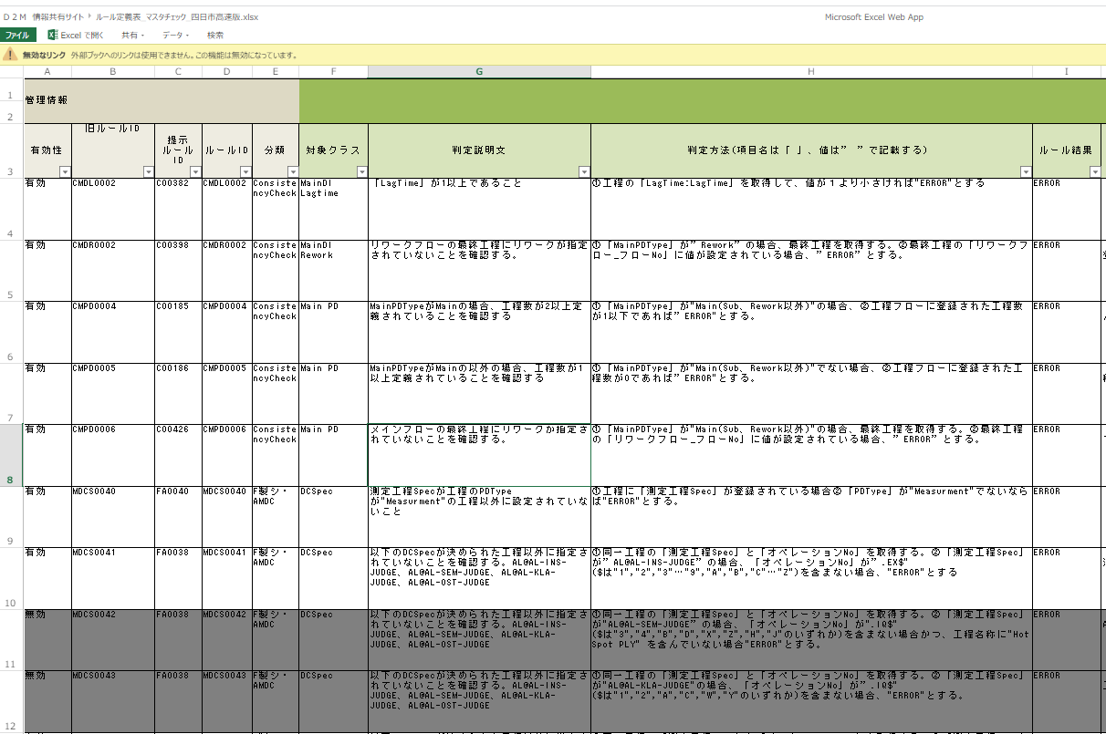
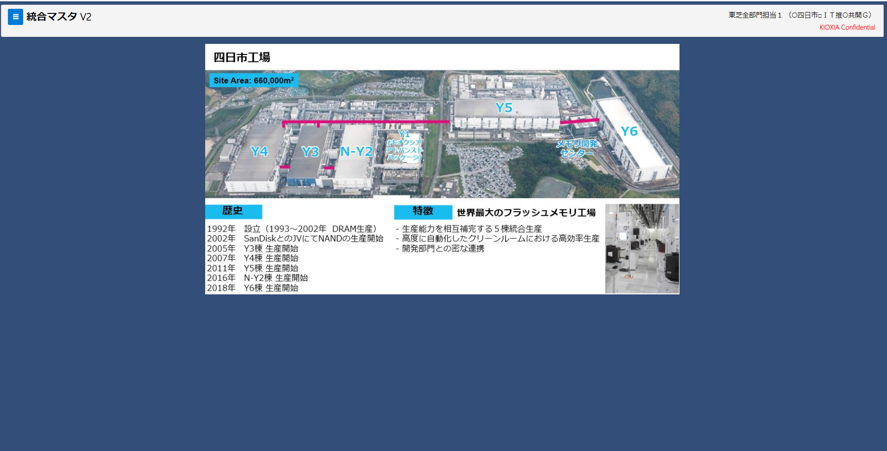
機能概要
※調査用メモ
既存システムのプロパティ値
Excelで管理
ユーザはルールを確認し
・エラーレベル(Warrning,Error)
・有効化、無効化
・ルールの作成、削除、修正
を判断
SC_MainPDPurpose
開発チームにてルールの適切かを行い、テストを行う。
運用チームにてシステム停止し、本番適用
ユーザ
開発
運用
アプリ上で管理
ユーザはルールをアプリ上で確認し
・エラーレベル(Warrning,Error)
・有効化、無効化
・ルールの作成、削除、修正
を適用
ユーザ
チェックルールをユーザが登録可能とし、ルールの確認・ 登録・削除・修正を行える機能を構築する

Slide 6
効果
lotholdが発生するようなデータ登録が可能であった場合。
ルール演算子を作成すればすぐに登録不可となる。
リリース作業による、システム停止が不要となり、ユーザの登録時間が制限がなくなる。
全ての作業がアプリ内で可能となる。ルールもシステムでの管理が可能となり、統合に向けての大きい一歩

Slide 7
機能概要
※調査用メモ
既存システムのプロパティ値
・ルール演算子の導入
・処理形態
・ユースケース
・シーケンス
SC_MainPDPurpose

Slide 8
ルールエンジン演算子一覧
3つ演算子を導入することによってシステム化を可能とする。
・位置指定演算子
-文字位置判別
2N チェック対象文字列の左から2桁目
2Un 間隔指定,2文字目~最終文字目まで
3E1 後ろから２個目～1個目
-データ位置判別
F(first)
E(end)
・論理演算子
a=Y b=C チェック対象のクラスに対して」
Ǝ∈C Cのチャック対象上にデータが存在する
∄∈C Cのチャック対象上にデータが存在しない
Ǝ(take)∈C Cのチャック対象上にデータ’take’が存在する

Slide 9

ルールエンジン演算子一覧
・関係演算子
a⇒b aの次の記号がbであったら
a!⇒b aの次の記号bでなかったら
a&b a、b共に満たす時
aNb a位置(行数)にbが存在
a==b aとbが同一
A ⊂ B Aを満たす時Bを実行
$\lim_{a⇒b}{Mainpd}$
・要素
文字
‘数字’ 文字判定
数字(データ数をカウント)

Slide 10
機能概要（ルール演算子の導入）
※調査用メモ
既存システムのプロパティ値
 | ルールNo | a | b | c | d | e | f | g | h
関係演算子 |  | a!⇒b
ロジック系演算子
チェック対象 |  | MainPD | PD
ルールNo | 1
位置指定演算子 |  | 2N | 4N
論理演算子 |  | = | =
要素 |  | Ｙ | Ｃ
SC_MainPDPurpose
(例 MainPD(2N)=Y PD(4N)=C a!⇒b Mainpdの２桁目がYの次にmodulePD の４桁目がCであったら発砲
3つ演算子を導入することによってシステム化を可能とする。
・位置指定演算子
文字位置
2N チェック対象文字列の左から2桁目
2Un 間隔指定,2文字目~最終文字目まで
3E1 後ろから２個目～1個目
データ位置
F(first)
E(end)
・論理演算子
a=Y b=C
Ǝ∈C Cのチャック対象上にデータが存在する
∄∈C Cのチャック対象上にデータが存在しない
Ǝ(take)∈C Cのチャック対象上にデータ’take’が存在する
・関係演算子
a⇒b aの次の記号がbであったら
a!⇒b aの次の記号bでなかったら
a&b a、b共に満たす時
aNb a位置(行数)にbが存在
a==b aとbが同一
A ⊂ B Aを満たす時Bを実行
・要素
文字
‘数字’ 文字判定
数字(データ数をカウント)

Slide 11
機能概要（ルール演算子の導入）
※調査用メモ
既存システムのプロパティ値
 | ルールNo | A | B | C | D | E | F | G | H
ルール演算子 |  | a＆b | bNc
ロジック系演算子
チェック対象 |  | MainPDType | PD | フローNo
ルールNo | 1
位置指定演算子 |  |  | E(end) | E(end)
論理演算子 |  | == | Ǝ∈B | ==
要素 |  | Rework |  | reworkflow
SC_MainPDPurpose
例(既存ルールCMDR0002
1フロー種別がreworkである。
2PDの最終工程に値が存在する
3最終工程（2）にフローNOが存在する
4フローNoがreworkflowである
リワークフローの最終工程にリワークが指定されていないことを確認する。
「MainPDType」が”Rework”の場合、最終工程を取得する。②最終工程の「リワークフロー_フローNo」に値が設定されている場合、”ERROR”とする。

Slide 12
機能概要（ルール演算子の導入）
※調査用メモ
既存システムのプロパティ値
 | ルールNo | A | B | C | D | E | F | G | H
ルール演算子 |  | a＆b
ロジック系演算子
チェック対象 |  | MainPDType | MainPD
ルールNo | 1
位置指定演算子 |  |  | E(end)
論理演算子 |  | == | <=
要素 |  | Main | 1
SC_MainPDPurpose
①「MainPDType」が"Main(Sub、Rework以外)"の場合、②工程フローに登録された工程数が1以下であれば”ERROR"とする。

Slide 13
機能概要（ルール演算子の導入）
※調査用メモ
既存システムのプロパティ値
 | ルールNo | A | B | C | D | E | F | G | H
ルール演算子 |  | aNb | B⊂C
チェック対象 |  | 測定工程Spec | openo | openo
ルールNo | 1
位置指定演算子 |  |  | 3E2 | E1
論理演算子 |  | == | ==
要素 |  | AL@AL-INS-JUDGE | EX | "1","2","3"…"9","A","B","C"…"Z"
SC_MainPDPurpose
同一工程のと「オペレーションNo」を取得する。
①「測定工程Spec」が”AL@AL-INS-JUDGE”の箇所で
②「オペレーションNo」が”.EX$"($は"1","2","3"…"9","A","B","C"…"Z")を含まない場合、"ERROR"とする

Slide 14
処理形態(登録,削除,修正)
内部ロジック
・ルール演算子をSQLに変更(永続化)
・DBへクエリ発行
コントローラ
リクエスト
 | ルールNo | a | b | c
チェック対象 | 1 | MainPDType | PD
ロジック系演算子
ルールNo | 1
位置指定演算子 |  | 2N | 4N
ルール演算子 | a!⇒b
論理演算子 |  | Ｙ | Ｃ
2N4 a!⇒b a:Y a=Y b=Cv
クライアント
ルールをDBへ登録
・重複ルールがある場合エラー(unqueキー設定)
コントローラ
レスポンス
登録完了、
もしくは重複エラー画面を発行

Slide 15
処理形態(チェック時(インポート))
クラス区分やデータからチェックにかけるルールを判断:A1
・DBへ対象ルール演算子を取得するクエリ発行:A2
(クラス区分(シート名)からチェック対象を判別)
・DBからデータ取得 :B2
既存のDBデータを見る必要が
あるかを判断:B1
・DBからのデータを整形しメモリに格納B3
・インポート内容を整形しメモリに格納:C1
ロジック0
リクエスト
(チェック実施)
コントローラ
Roziiku
A
B
クライアント
C
・メモリに格納したB3,C1と生成した
ルールA3を基にチェック判定: A,B,C
・ルール演算子をjavaのロジックにして、ルールを生成:A3
コントローラ
ロジック２
ロジック１
レスポンス
(rule ==‘a !⇒ b’
int Nlogic1 = 2
Int Nlogic2 = 4
char Chacknum1 = ‘Y’
char Chacknum2 = ‘C’
For(I = 0 ; i++ ,mat.lengh
For(j= 0 j++ , mat.lengh
Mat[MainPDtype]
If (Mat[Nlogic1,j]) ==‘Chacknum1’ and Mat[Nlogic2,j]) ==‘Chacknum2’ ]
Printf(error‘’)))
(rule ==‘a !⇒ b’
int Nlogic1 = 2
Int Nlogic2 = 4
char Chacknum1 = ‘Y’
char Chacknum2 = ‘C’
For(I = 0 ; i++ ,mat.lengh
For(j= 0 j++ , mat.lengh
Mat[MainPDtype]
If (Mat[Nlogic1,j]) ==‘Chacknum1’ and Mat[Nlogic2,j]) ==‘Chacknum2’ ]
Printf(error‘’)))
C
2N 4N a!⇒b a:Y a=Y b=C
2N4 a!⇒b a:Y a=Y b=Cv
B
2N4 a!⇒b a:Y a=Y b=Cv
登録完了、エラー画面を発行
A

Slide 16
処理形態(登録,削除,修正)
内部ロジック
・ルール演算子をSQLに変更(永続化)
・DBへクエリ発行
コントローラ
リクエスト
 | ルールNo | a | b | c
チェック対象 | 1 | MainPDType | PD
ロジック系演算子
ルールNo | 1
位置指定演算子 |  | 2N | 4N
ルール演算子 | a!⇒b
論理演算子 |  | Ｙ | Ｃ
2N4 a!⇒b a:Y a=Y b=Cv
クライアント
ルールをDBへ登録
・重複ルールがある場合エラー(unqueキー設定)
コントローラ
レスポンス
登録完了、
もしくは重複エラー画面を発行

Slide 17


a!⇒b
成り立つ時,エラーを発行
演算子のフロー 位置指定演算子⇒論理演算子⇒関係演算子
データ0
データ1
論理演算子
データ2
位置指定演算子
!=の場合ここで判定ok
関係演算子
PD
4N
PD
要素
a!⇒b
Y
PD
MainPD
AL@D001SMA1.3Y
AL@D001STH1.3Y
AL@L001SMA1.3Y
AL@L001STH1.3Y
AL@C001SMA1.3Y
D
D
L
L
C
PD
$$∅$$
4N
要素
$$∅$$
MainPD
C
MainPD
C
C
MainPD
C
D
C
C
C
AL@CEGOQC01
AL@DBFJ3Y00
AL@CE3--S03
OK
データ0を解放
データ1を解放
 | ルールNo | a | b
関係演算子 |  | a!⇒b
ロジック系演算子
チェック対象 |  | MainPD | PD
ルールNo | 1
位置指定演算子 |  | 4 | 4N
論理演算子 |  | = | =
要素 |  | Ｙ | Ｃ

Slide 18
コントローラモジュール
A1
Excelデータからチェック内容を確定させ、対象ルールを選定
チェック項目：量産/試作
クラス区分:excelシート名
ルール演算子のアクティビティ状態
ルール演算子の選定 クラス区分が●だった場合データを操作し、要素△があるかを事前確認
⇒△がある場合はそのルールに付随するルール演算子を取得
⇒△がない場合、そのルールに付随しないルール演算子を取得
B1
統合マスタ・ALDBや統合マスタDBからのデータが必要かチェック
チェック項目：不明
クラス区分やデータからチェックにかけるルールを判断:A1
・DBへ対象ルール演算子を取得するクエリ発行:A2
(クラス区分(シート名)からチェック対象を判別)
・DBからデータ取得 :B2
既存のDBデータを見る必要が
あるかを判断:B1
リクエスト
(チェック実施)
コントローラ

Slide 19
ソフトフェアロジック
・DBへ対象ルール演算子を取得するクエリ発行:A2
(クラス区分(シート名)からチェック対象を判別)
・DBからデータ取得 :B2
ロジック０
DBの取得、整形、データメモリ保存
ロジック0
Roziiku
A
B
C
ロジック１
ルール演算子を引数として、javaロジックへ渡す。
どのjavaロジックへ与えるかはコントローラ内で判別。 ※注意 判別可能かが完全ではない
Javaロジックは各クラスを作成
演算子についても各クラスを作成。
・メモリに格納したB3,C1と生成した
ルールA3を基にチェック判定: A,B,C
・ルール演算子をjavaのロジックにして、ルールを生成:A3
ロジック２
ロジック１
(rule ==‘a !⇒ b’
int Nlogic1 = 2
Int Nlogic2 = 4
char Chacknum1 = ‘Y’
char Chacknum2 = ‘C’
For(I = 0 ; i++ ,mat.lengh
For(j= 0 j++ , mat.lengh
Mat[MainPDtype]
If (Mat[Nlogic1,j]) ==‘Chacknum1’ and Mat[Nlogic2,j]) ==‘Chacknum2’ ]
Printf(error‘’)))
(rule ==‘a !⇒ b’
int Nlogic1 = 2
Int Nlogic2 = 4
char Chacknum1 = ‘Y’
char Chacknum2 = ‘C’
For(I = 0 ; i++ ,mat.lengh
For(j= 0 j++ , mat.lengh
Mat[MainPDtype]
If (Mat[Nlogic1,j]) ==‘Chacknum1’ and Mat[Nlogic2,j]) ==‘Chacknum2’ ]
Printf(error‘’)))
C
2N 4N a!⇒b a:Y a=Y b=C
2N4 a!⇒b a:Y a=Y b=Cv
B
2N4 a!⇒b a:Y a=Y b=Cv
A

Slide 20
クラス図
ruleFunc
checkFunc
relationFunc
ElementFunc
＝＞演算子
!=>演算子
PositionFunc
locationFunc
MainPDclass
PDclass
SPEC

Slide 21
画面設計
教育環境へプロトタイプの実装を行う
教育環境へプロトタイプの実装を行う
WEB (rule表示)

Slide 22
ＤＢ設計
教育環境へプロトタイプの実装を行う
教育環境へプロトタイプの実装を行う
DBテーブル構成
ruletable(アクティビティ状態)
class毎にruletable(クラスごとの)
importable(インポート状態を載せたtable)

Slide 23
効果見積もり

Slide 24
Ape

Slide 25
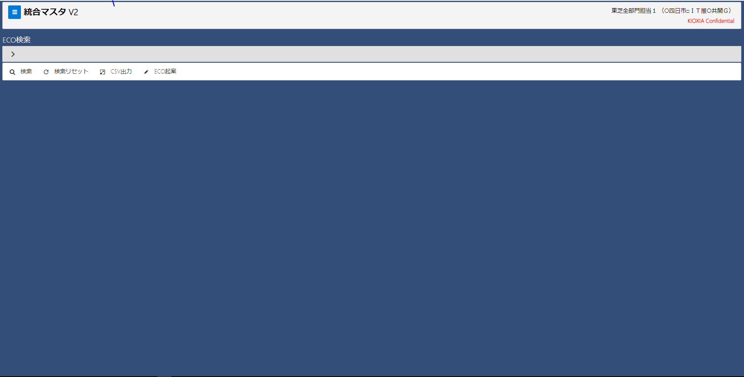
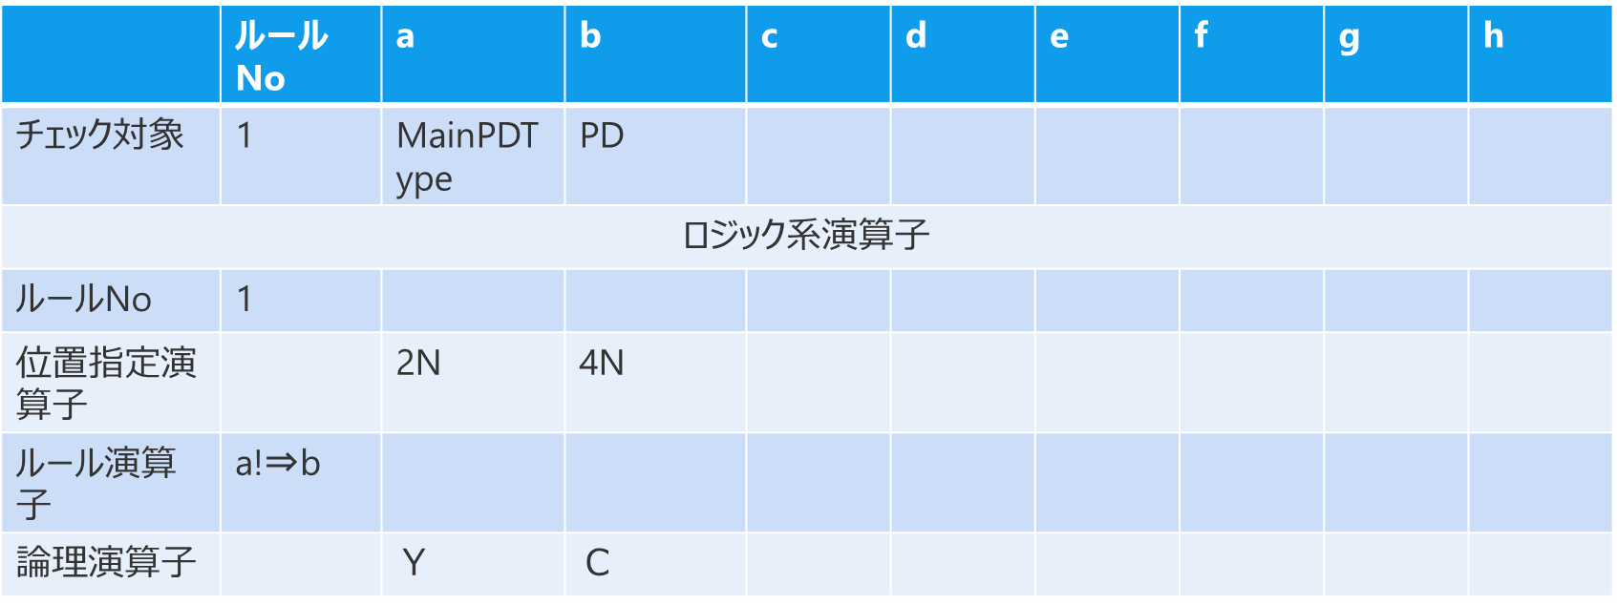
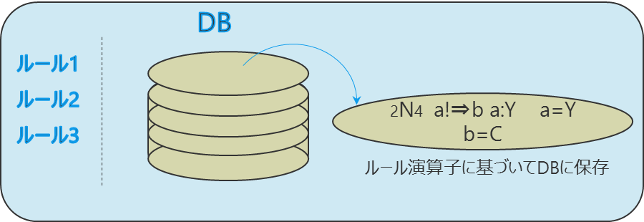
処理形態
クライアント
サーバ
ユーザがアプリ画面上でルール修正
ＡＰ
コントローラ
リクエスト
ロジック
登録
削除
2N4 a!⇒b a:Y a=Y b=Cv
レスポンス
ビュー
登録
削除

Slide 26
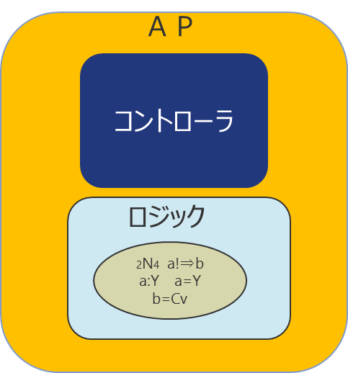
処理形態
クライアント
サーバ
ユーザがアプリ画面上でルール修正
リクエスト
登録
削除
レスポンス
ビュー(Web)
登録
削除

